Slide 1
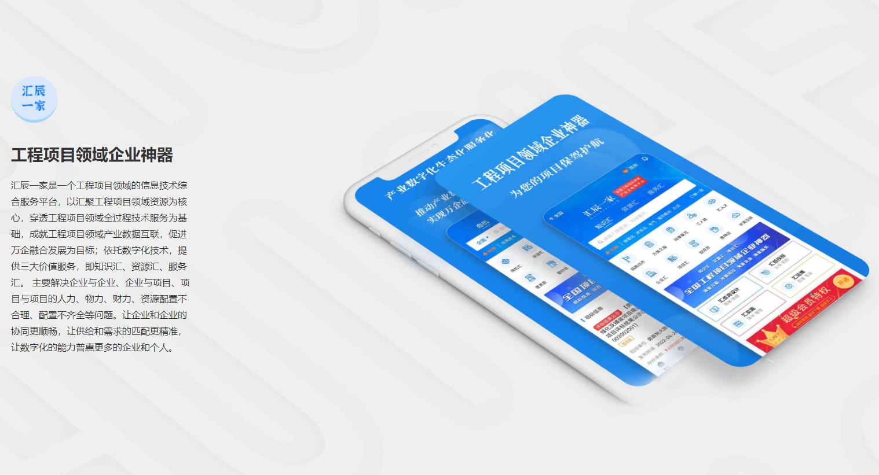
汇辰一家

Slide 2
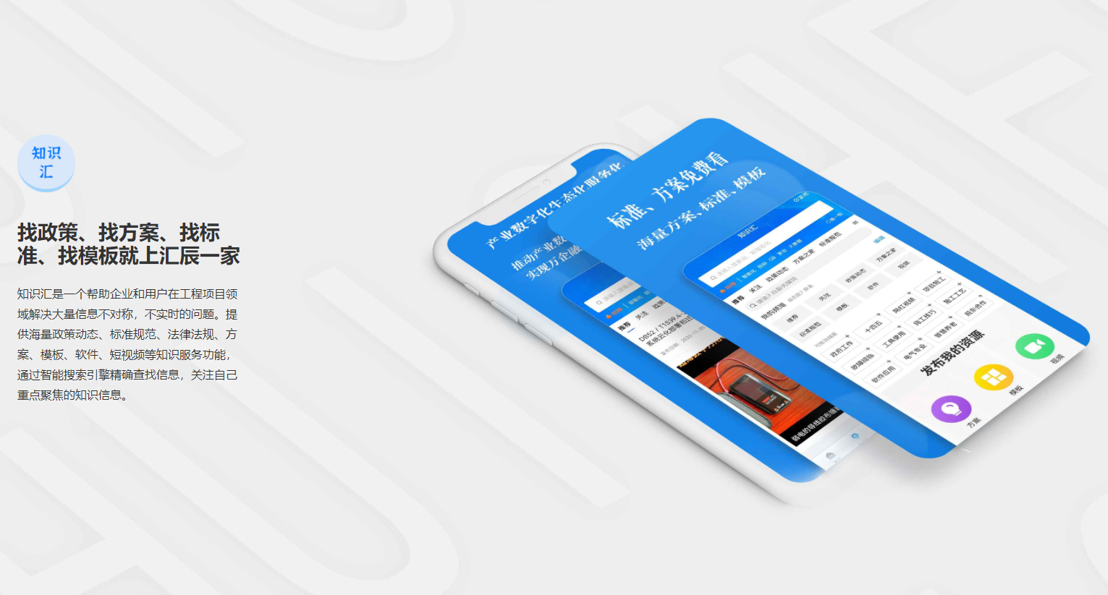
知识汇

Slide 3
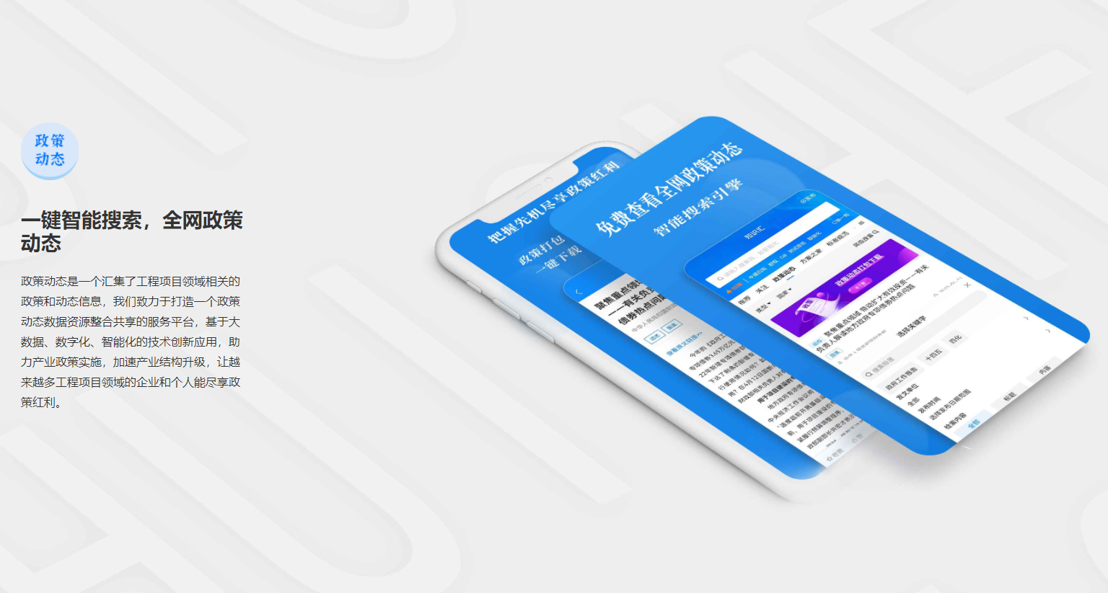
知识汇-政策动态

Slide 4
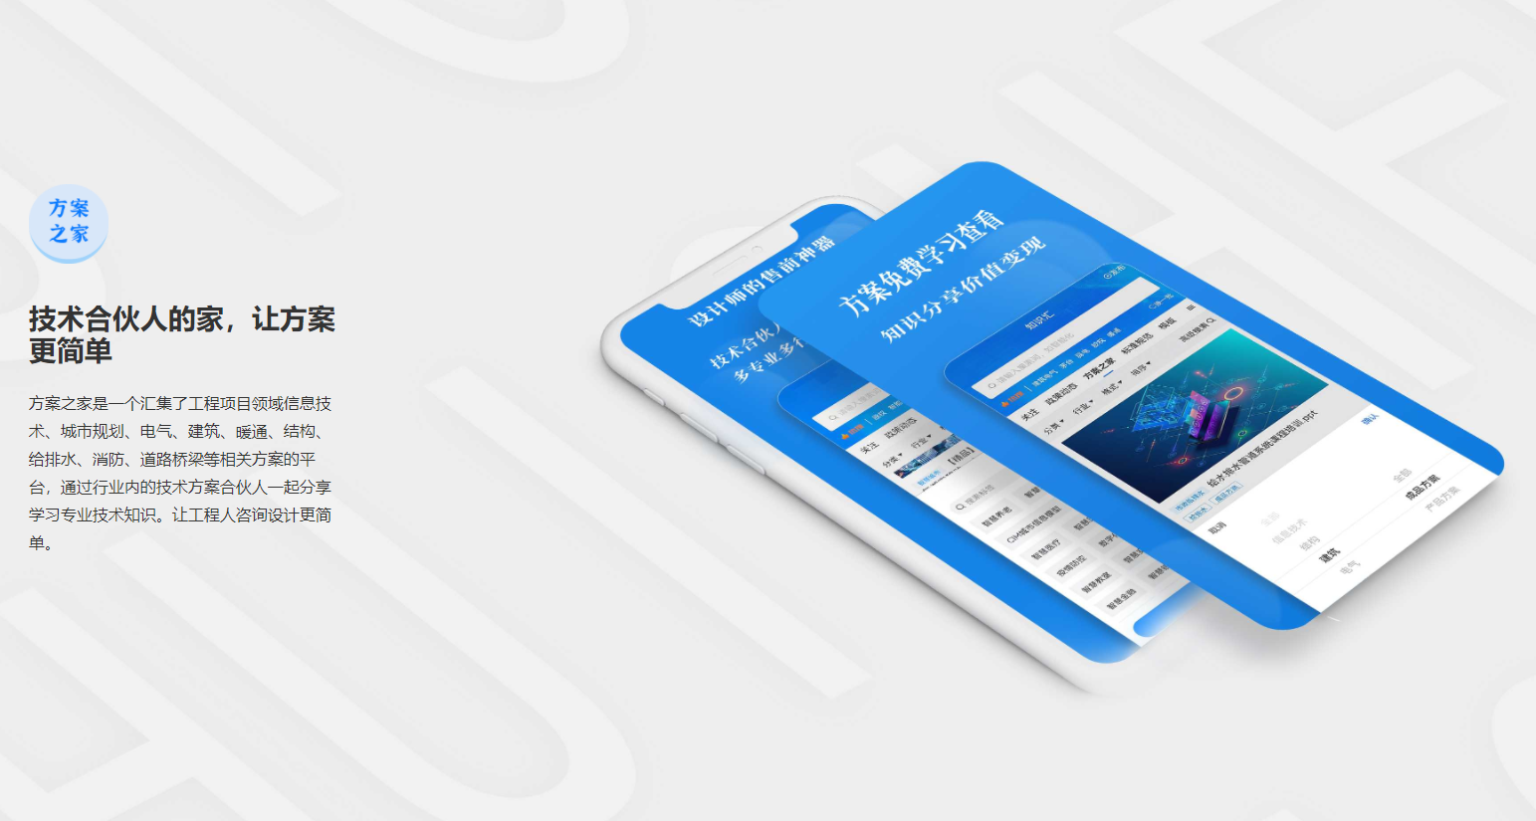
知识汇
知识汇-方案之家

Slide 5
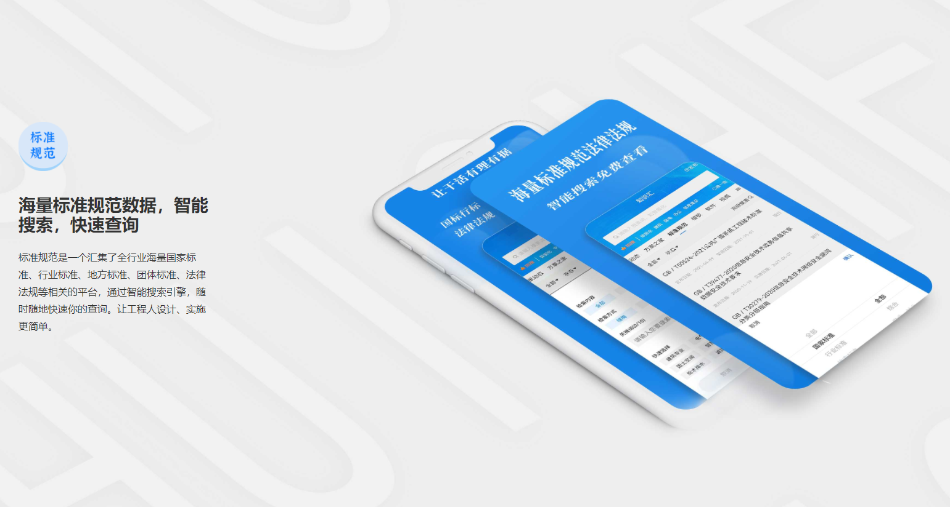
知识汇-标准规范

Slide 6
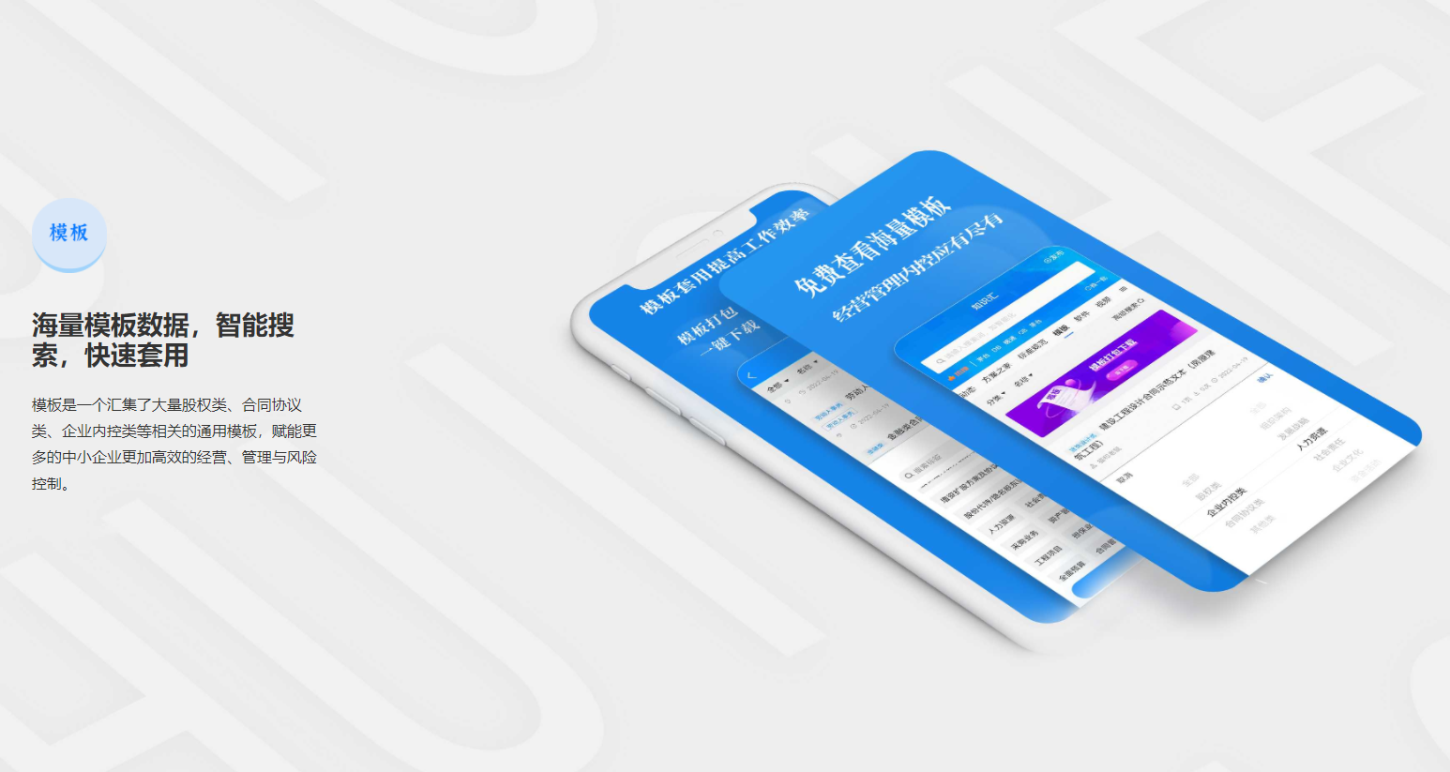
知识汇-模板

Slide 7
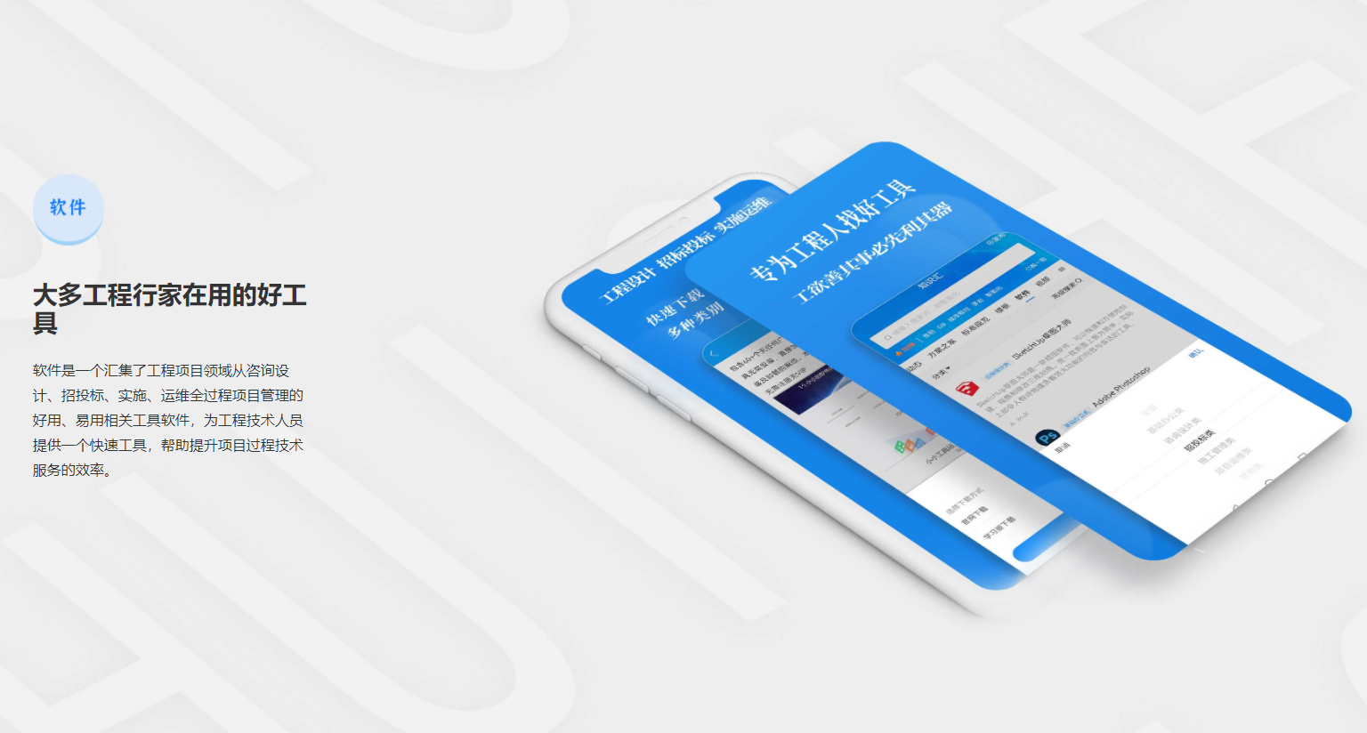
知识汇-软件

Slide 8
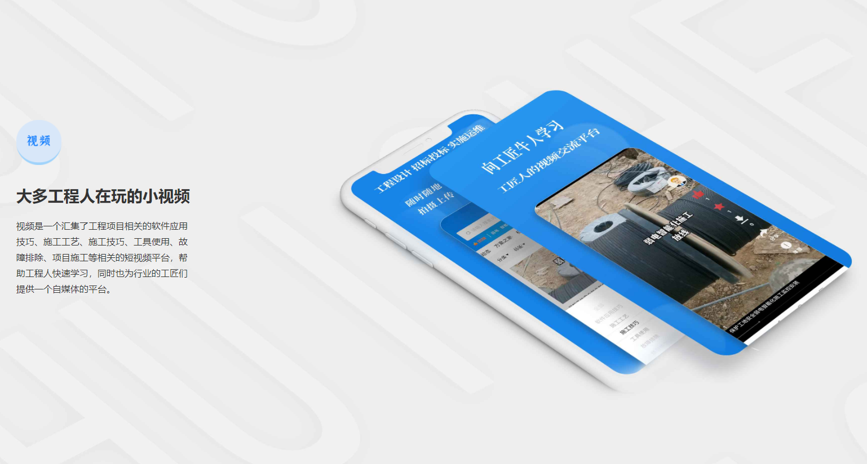
知识汇-视频

Slide 9
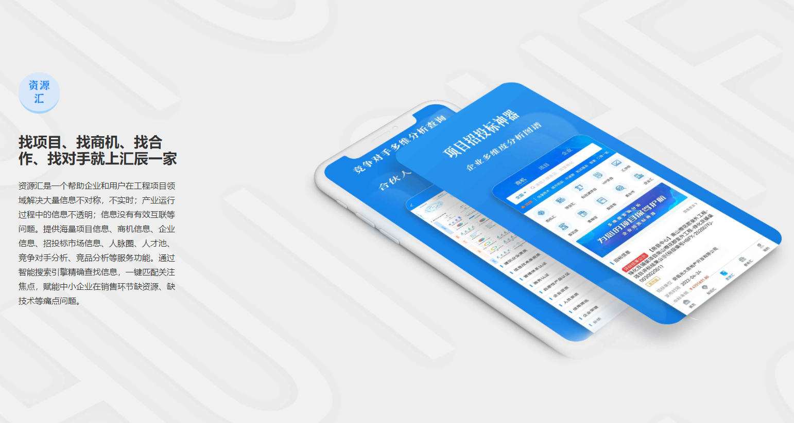
资源汇
资源汇

Slide 10
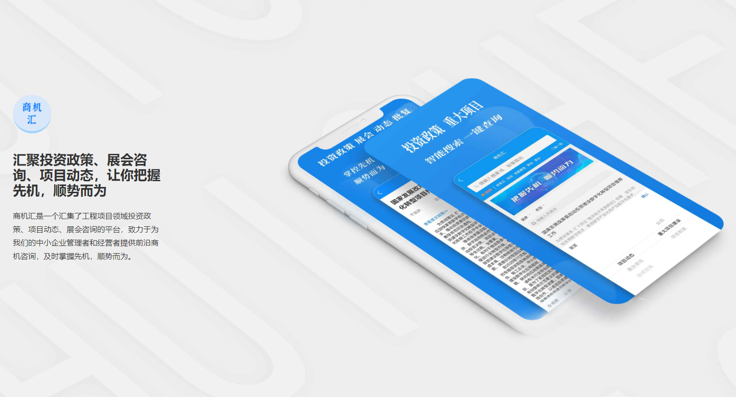
资源汇
资源汇-商机汇

Slide 11
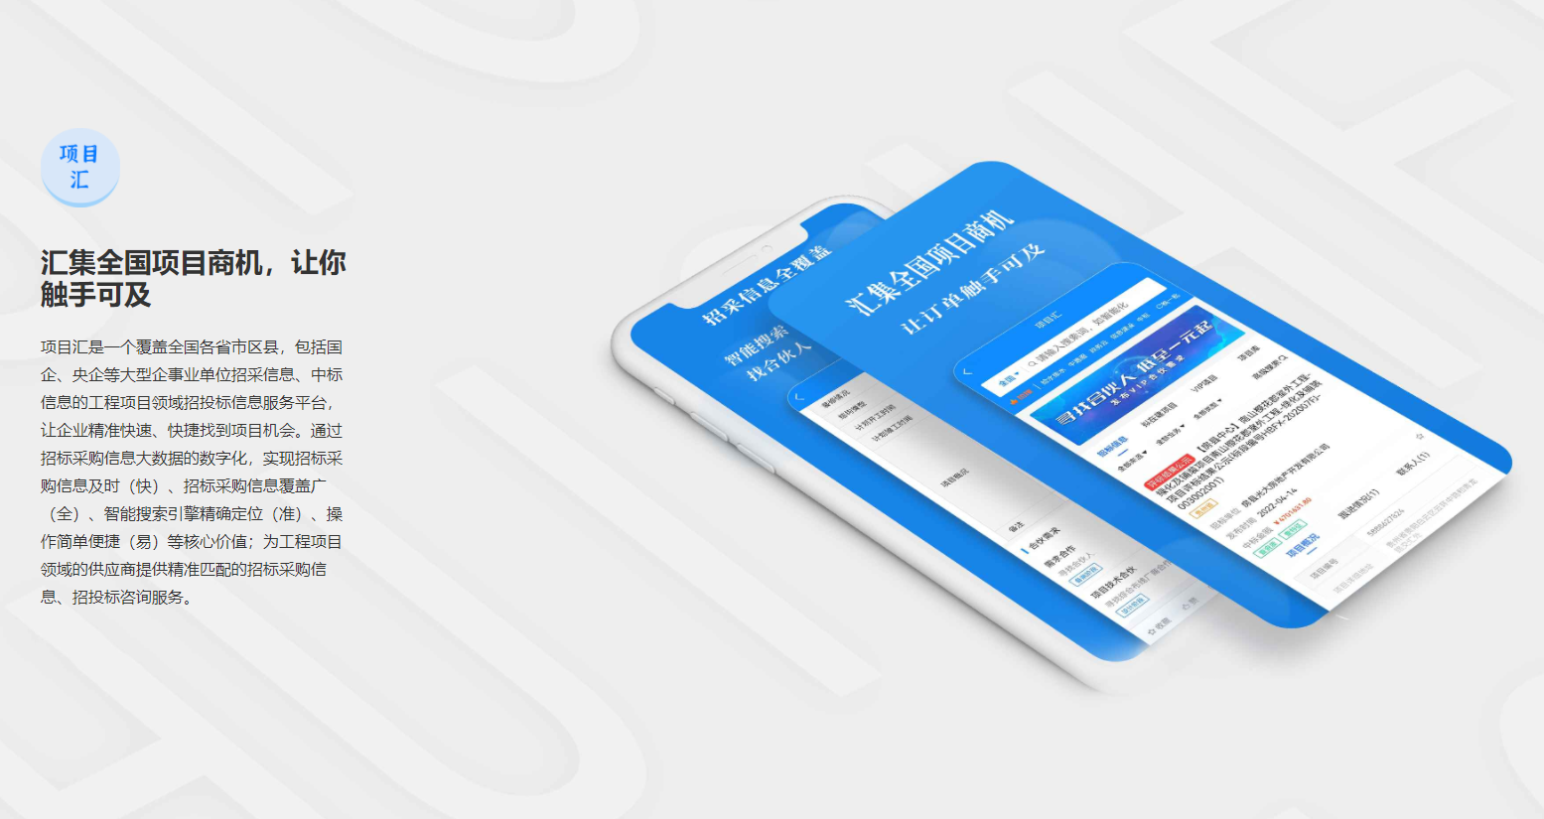
资源汇
资源汇-项目汇

Slide 12
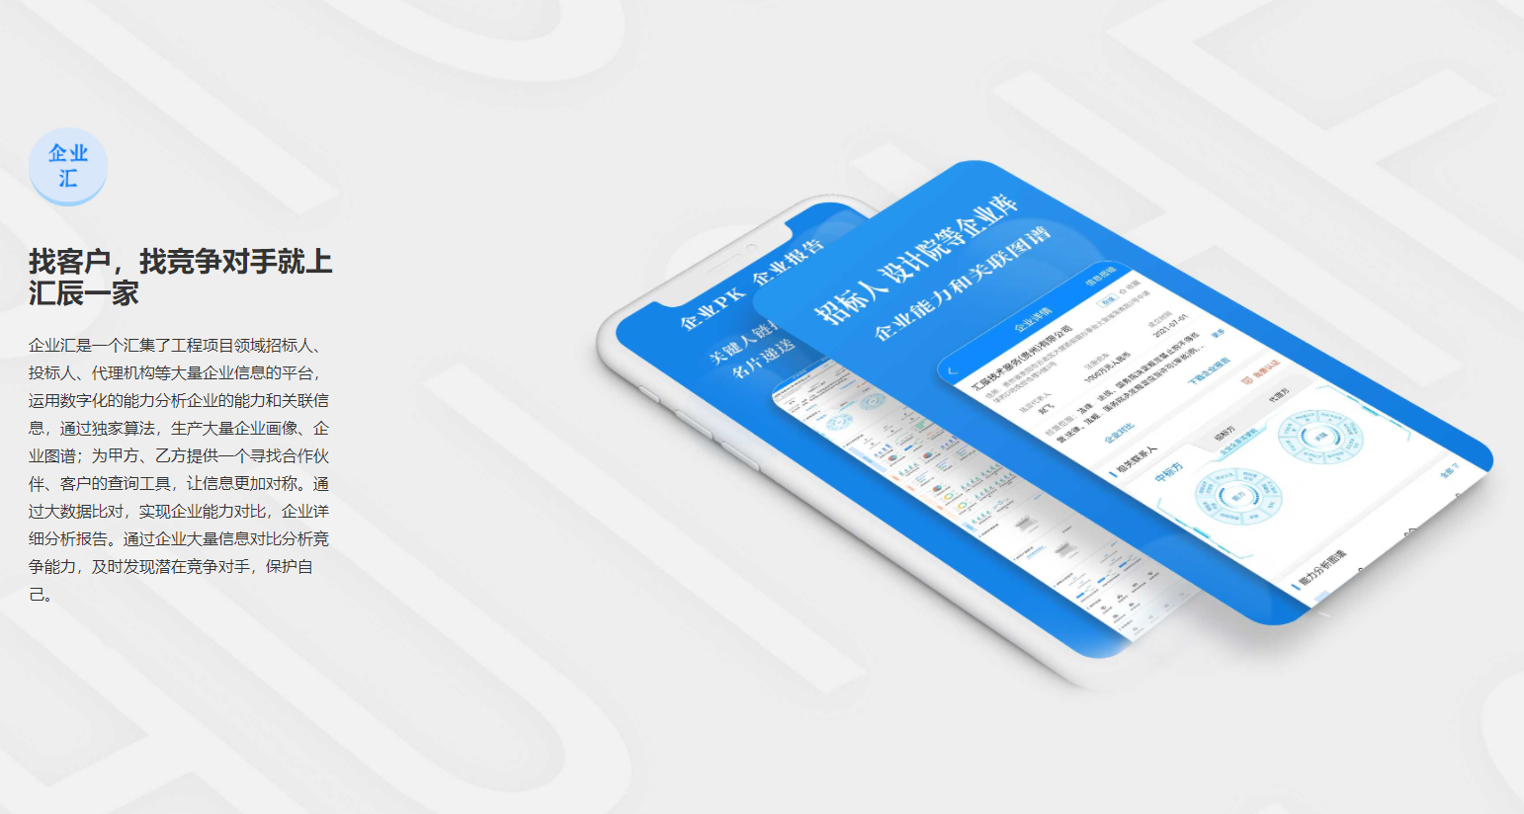
资源汇
资源汇-企业汇

Slide 13
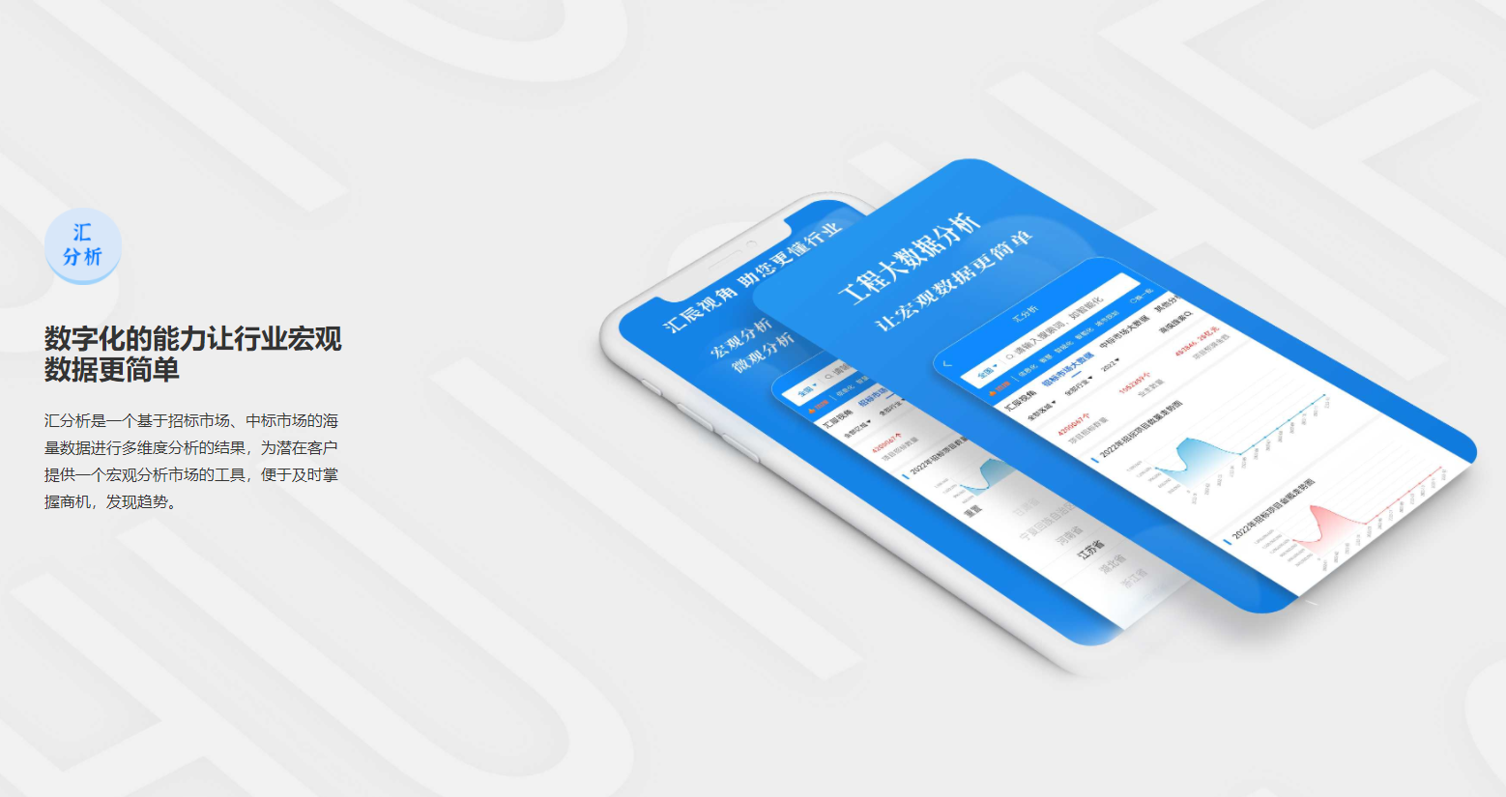
资源汇
资源汇-汇分析

Slide 14
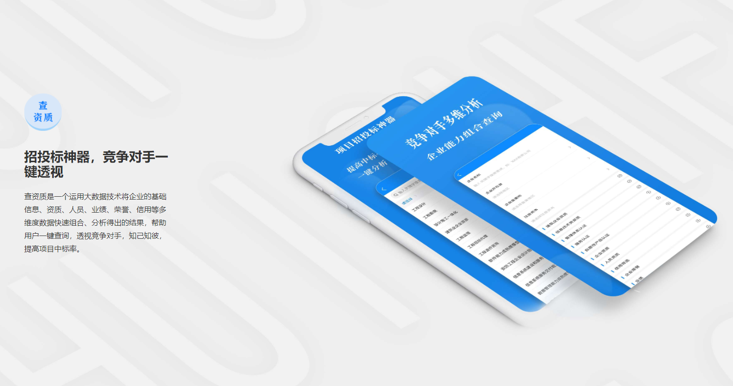
资源汇
资源汇-查资质

Slide 15
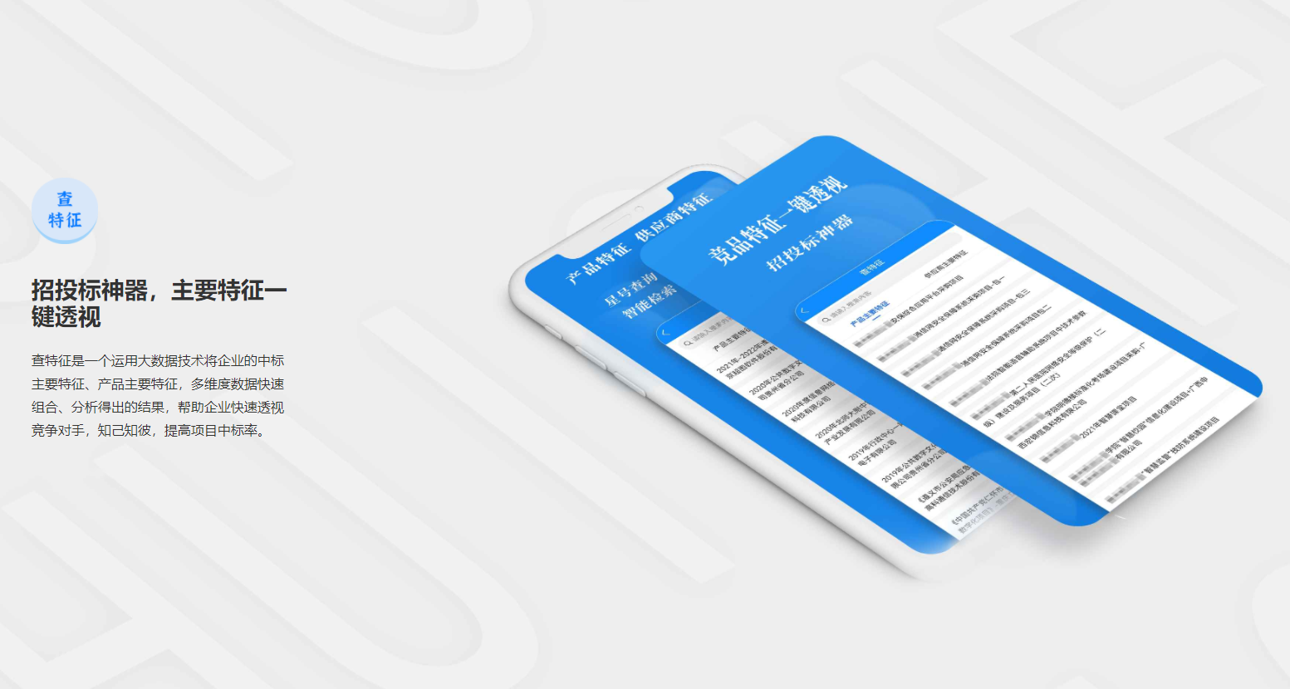
资源汇
资源汇-查特征

Slide 16
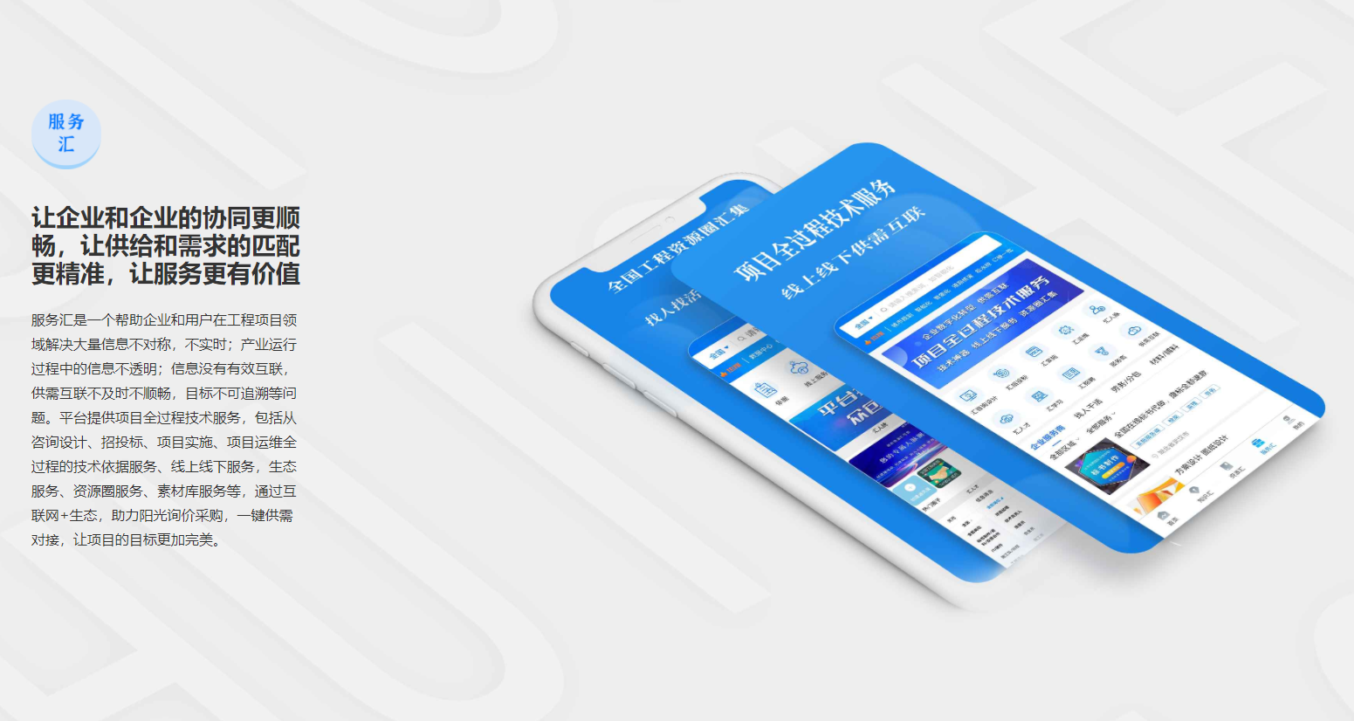
服务汇
服务汇

Slide 17
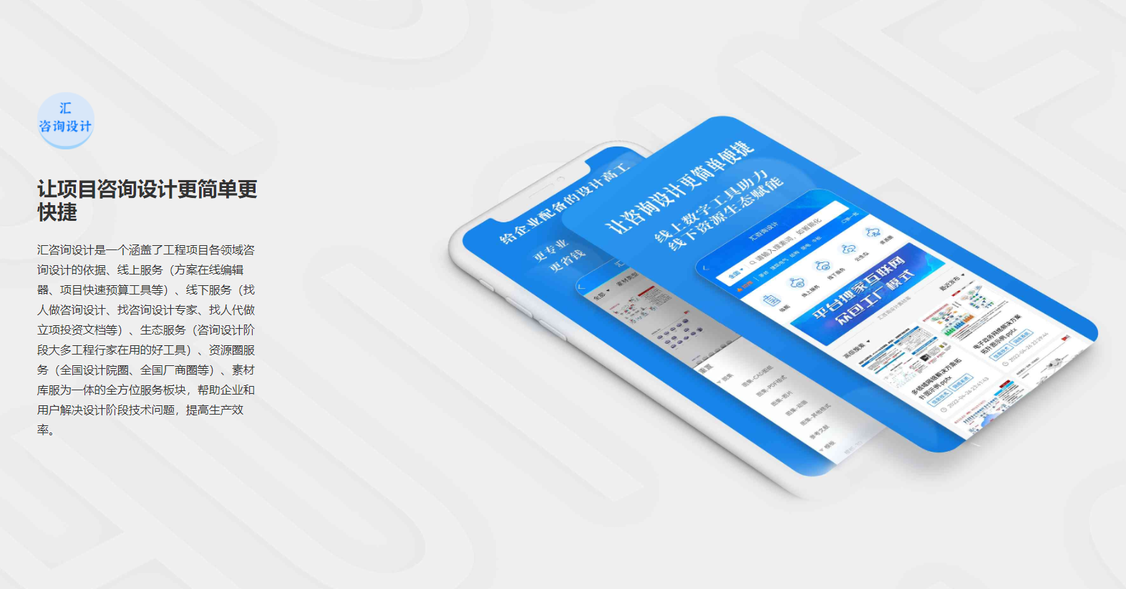
服务汇
服务汇-汇咨询设计

Slide 18
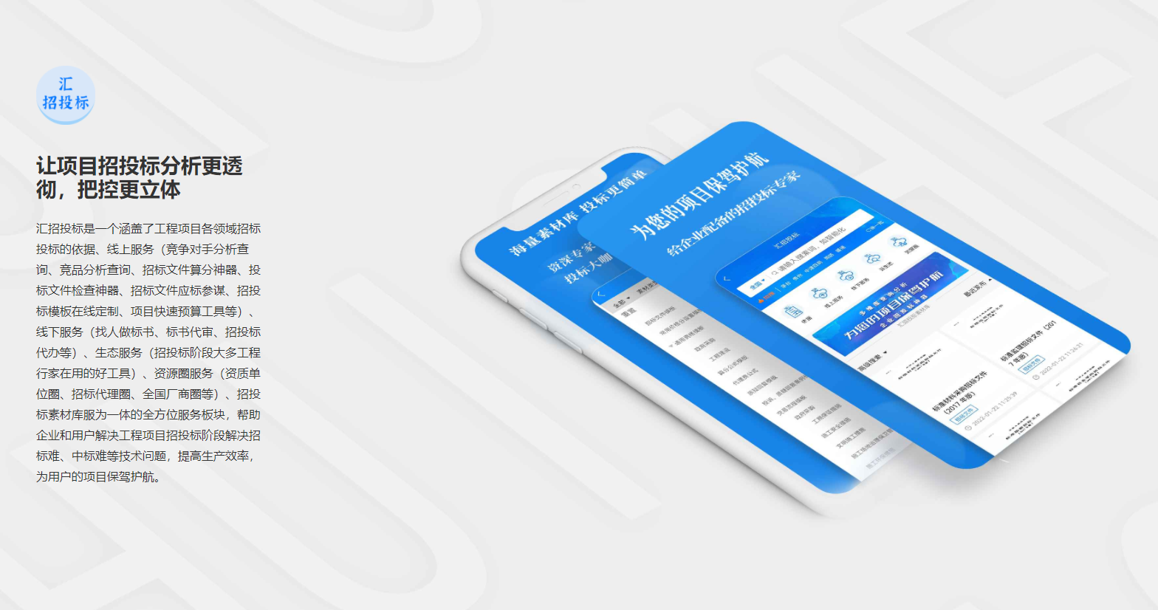
服务汇
服务汇-汇招投标

Slide 19
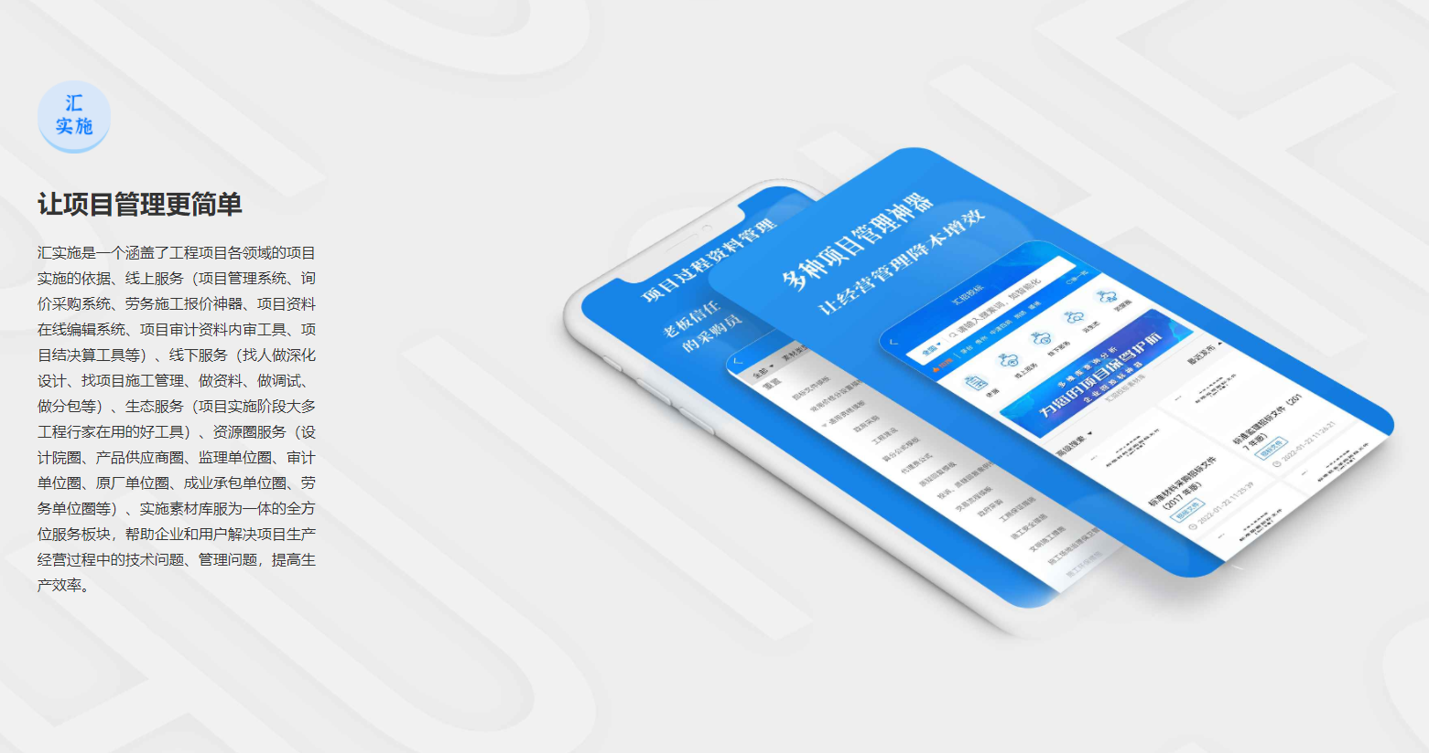
服务汇
服务汇-汇实施

Slide 20
公司名称：汇辰技术服务（贵州）有限公司
地址：贵州省贵阳市云岩区渔安街道未来方舟D11组团5栋1层、2层
公司座机：0851-86586808
服务电话：4000528895
联系人：程 阔
联系电话：15208515735

